Slide 1
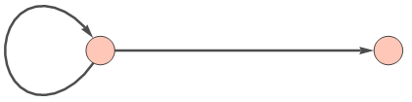


1
2
c)
1
2
1
2
2
1
a)
b)
d)

